Slide 1


ỦY BAN NHÂN DÂN QUẬN LONG BIÊN
TRƯỜNG TIỂU HỌC ĐÔ THỊ VIỆT HƯNG
BÀI GIẢNG ĐIỆN TỬ
KHỐI 3
MÔN: TOÁN

Slide 2








TOÁN
(Tiết 2)

Slide 3

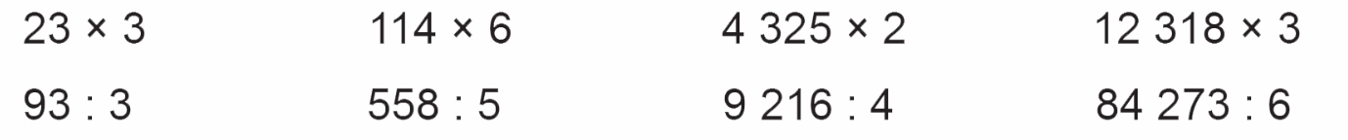
5
Đặt tính rồi tính:

Slide 4


23 x 3
23
3
6
9

Slide 5
93 : 3
93
3
0
3
3
1
0

Slide 6
114 x 6
114
6
6
8
4

Slide 7
558 : 5
558
5
0
5
1
1
1
0
8
3

Slide 8
4 325 x 2
4 325
2
8
6
5
0

Slide 9
9 216 : 4
9 216
4
0
2
1
0
0
4
0
1
1
6
0

Slide 10
12 318 x 3
12 318
3
3
6
9
5
4

Slide 11
84 273 : 6
84 273
6
2
4
1
4
0
4
5
0
2
2
7
3
3
3

Slide 12




6
Tính giá trị của các biểu thức sau:
= 50 – 6
= 250 – 110
= 44
= 140
= 450 – 400
= 540 x 2
= 50
= 1 080

Slide 13
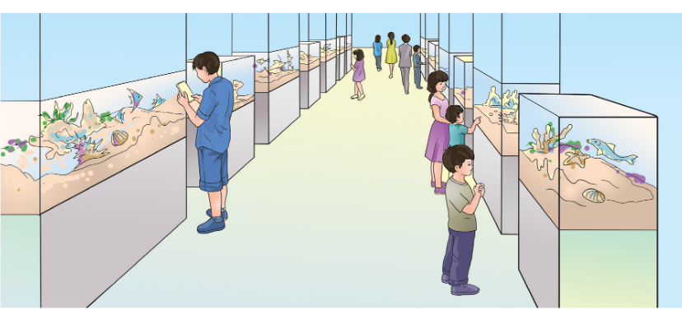
Ở một bảo tàng sinh vật biển, buổi sáng có 120 lượt khách tham quan, buổi chiều có nhiều hơn buổi sáng 30 lượt khách. Hỏi cả ngày hôm đó bảo tàng đã đón bao nhiêu lượt khách tham quan?
7

Slide 14




Tóm tắt
120 lượt
Buổi sáng
lượt
30 lượt
Buổi chiều
lượt

Slide 15
Bài giải:
Buổi chiều có số lượt khách tham quan là:
120 + 30 = 150 (lượt)
Cả ngày hôm đó bảo tàng đã đón số lượt khách là:
120 + 150 = 270 (lượt)
Đáp số: 270 lượt khách

Slide 16
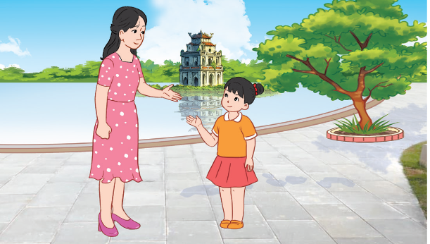
8
Năm nay con 8 tuổi, tuổi của mẹ gấp 4 lần tuổi của con. Hỏi mẹ hơn con bao nhiêu tuổi?
Bài giải:
Số tuổi của mẹ năm nay là:
8 x 4 = 32 (tuổi)
Mẹ hơn con số tuổi là:
32 – 8 = 24 (tuổi)
Đáp số: 24 tuổi

